Slide 1
Сборник мини-игр

Slide 2

В качестве проекта по Pygame мы решили создать сборник с несколькими мини-играми.

Slide 3
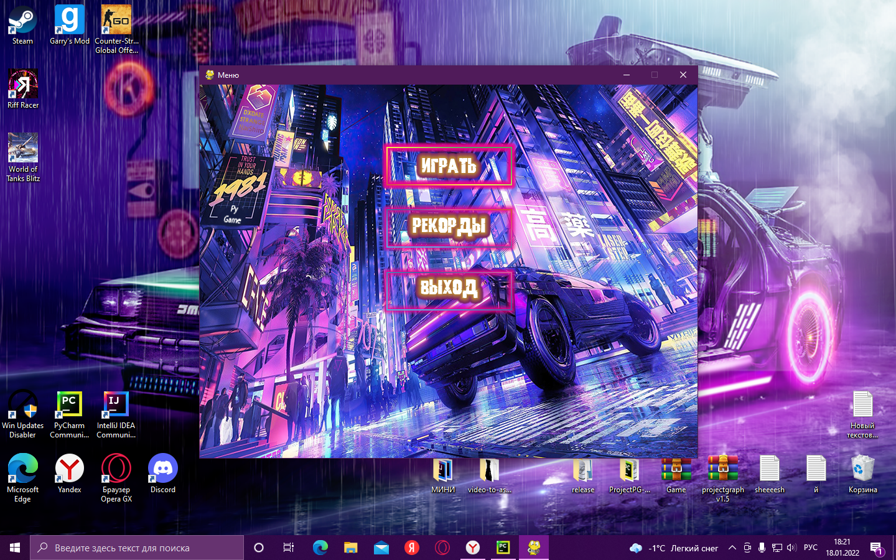
При запуске программы нас встречает главное меню с тремя кнопками выбора.

Slide 4
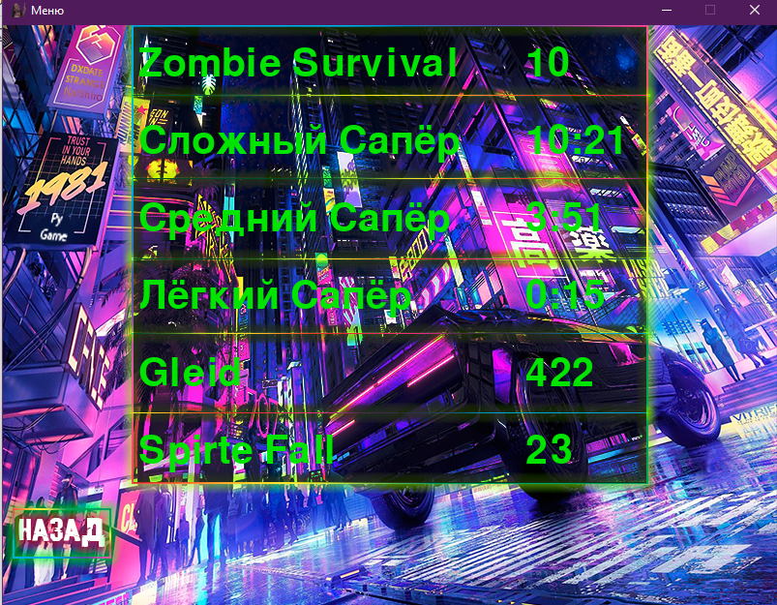
При нажатии кнопки “рекорды” нам открывается вкладка со всеми рекордами игр этого сборника.

Slide 5
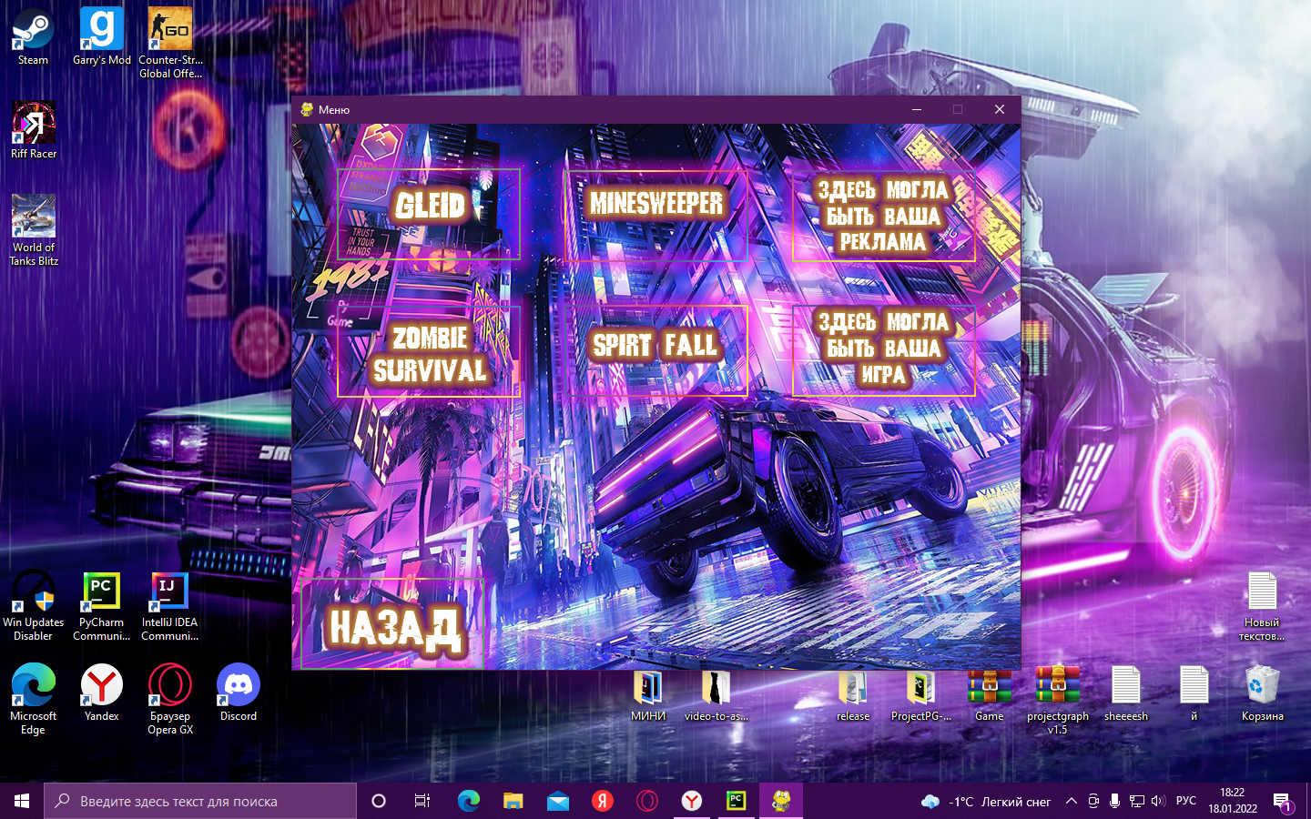
При нажатии кнопки “играть”, открывается вкладка с играми.
Можно сыграть в 4 разные игры по жанру: “Gleid”, “Сапер”, “Zombie Survival”, “Spirt Fall”.

Slide 6
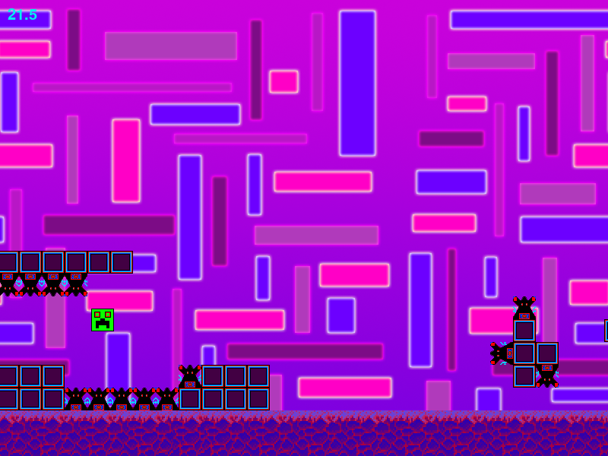
В игре “Gleid” нам предстоит пройти как можно большее расстояние, перепрыгивая через препятствия.

Slide 7
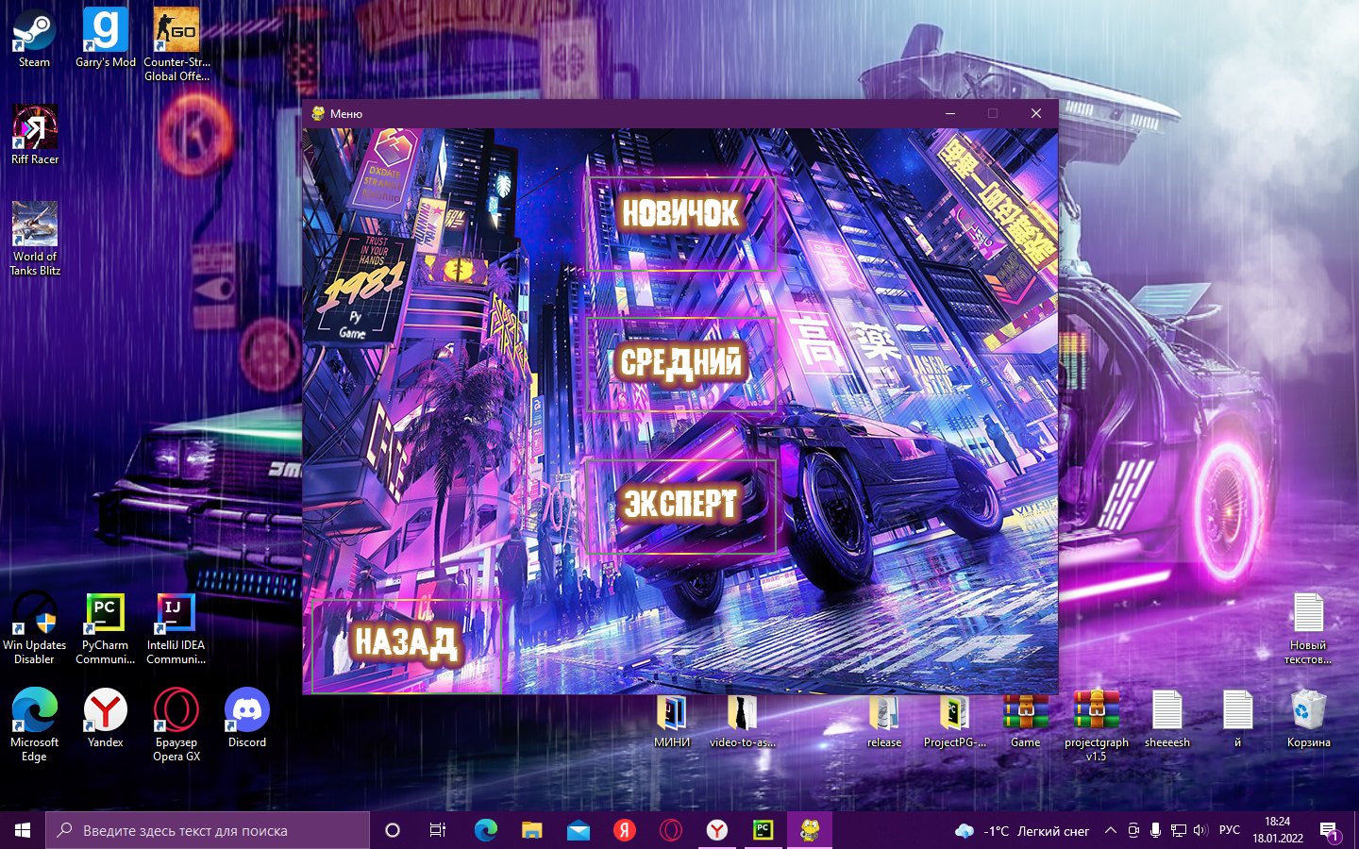
У игры “Сапер” есть 3 уровня сложности:
Легкий: 9х9 поле, 10 мин.
Средний: 16х16 поле, 40 мин.
Эксперт: 30х16 поле, 99 мин.

Slide 8
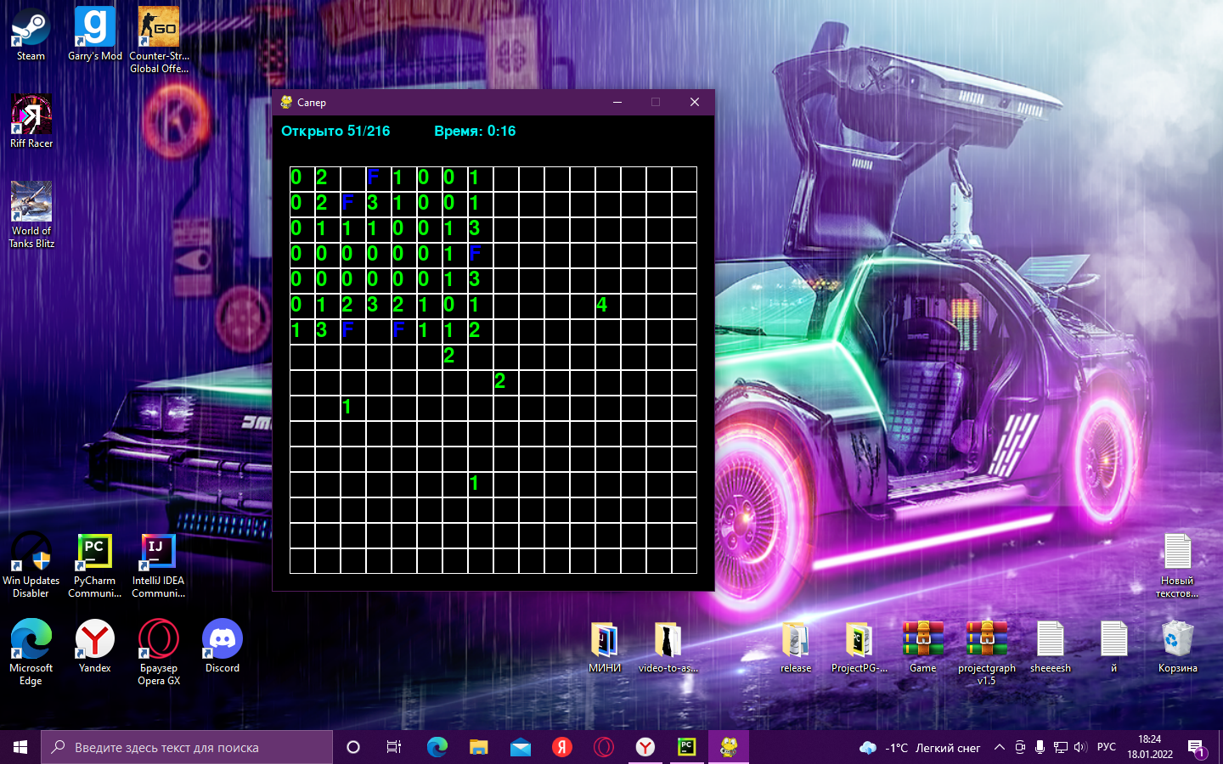
В сапёре нужно открыть все ячейки без мин, путём логических размышлений.
Игрок может открыть клетку, либо поставить флаг там, где считает, что там стоит мина.
Рекорд ставится по времени прохождения.

Slide 9
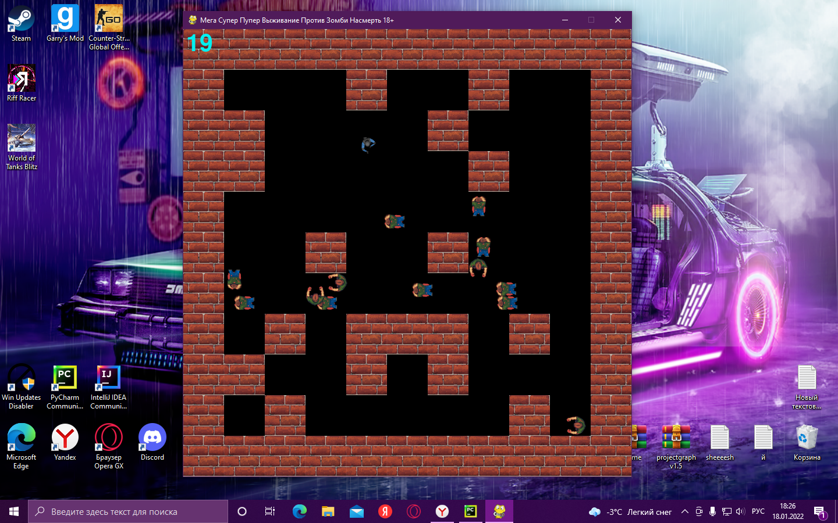
В игре “Zombie Survival” нужно убить как можно больше зомби.
с каждым уровнем зомби становится больше

Slide 10
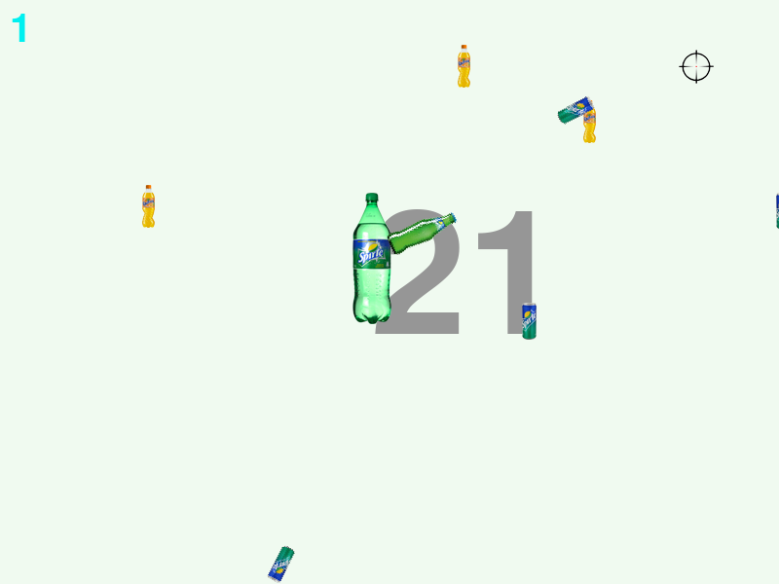
В игре “Spirt Fall” нужно как можно дольше продержаться в полёте, уклоняясь от бутылок “Fantaser`а”.

Slide 11

Спасибо за внимание!

